Slide 1
Менеджер паролей
Выполнил: Редькин Андрей

Slide 2
Актуальность
Как правило пользователи всего, что требует авторизацию имеют несколько аккаунтов, и следовательно несколько паролей. Забыть их легче простого. Да и утечки данных дело не редкое.

Slide 3
Решение – «Менеджер паролей»
Менеджер паролей решает следующие задачи:
Централизованное хранение паролей у различных пользователей.
Хранение паролей от различных ресурсов.
Шифрование паролей с помощью алгоритма AES.

Slide 4
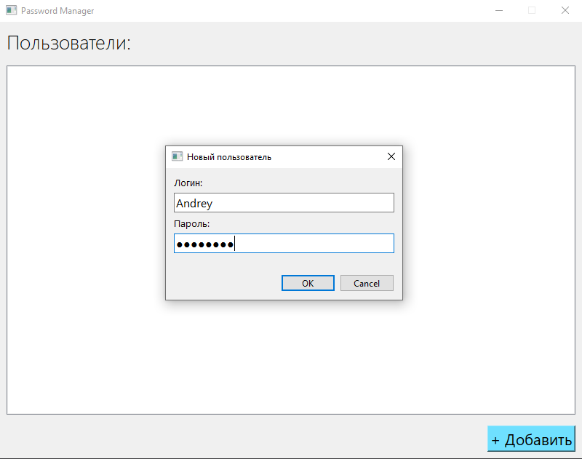
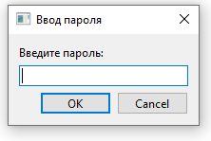
Пользовательский интерфейс
Начальное окно
Оно имеет две функции:
Добавление пользователя
Вход в аккаунт пользователя

Slide 5
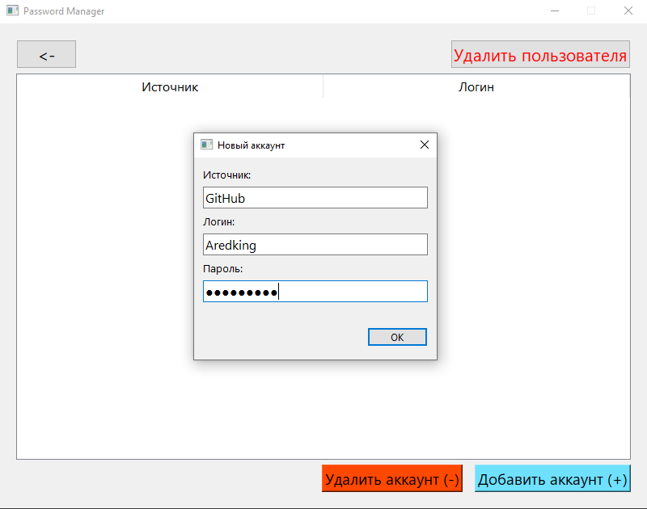
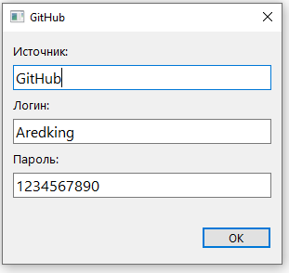
Пользовательский интерфейс
Окно c аккаунтами
Оно имеет больше двух функций:
Добавление аккаунта
Удаление аккаунта
Изменение данных аккаунта
Удаление пользователя

Slide 6


Безопасность на первом месте
Что бы дать пользователю войти в свой аккаунт, программа проверяет совпадают ли хэш введенного пароля и хэш пароля в БД.
Пароли от аккаунтов пользователей защищены алгоритмом AES, с помощью которого можно зашифровать и расшифровать данные.
Зашифрованные пароли хранятся в двоичном виде

Slide 7
Спасибо за внимание!

